Slide 1
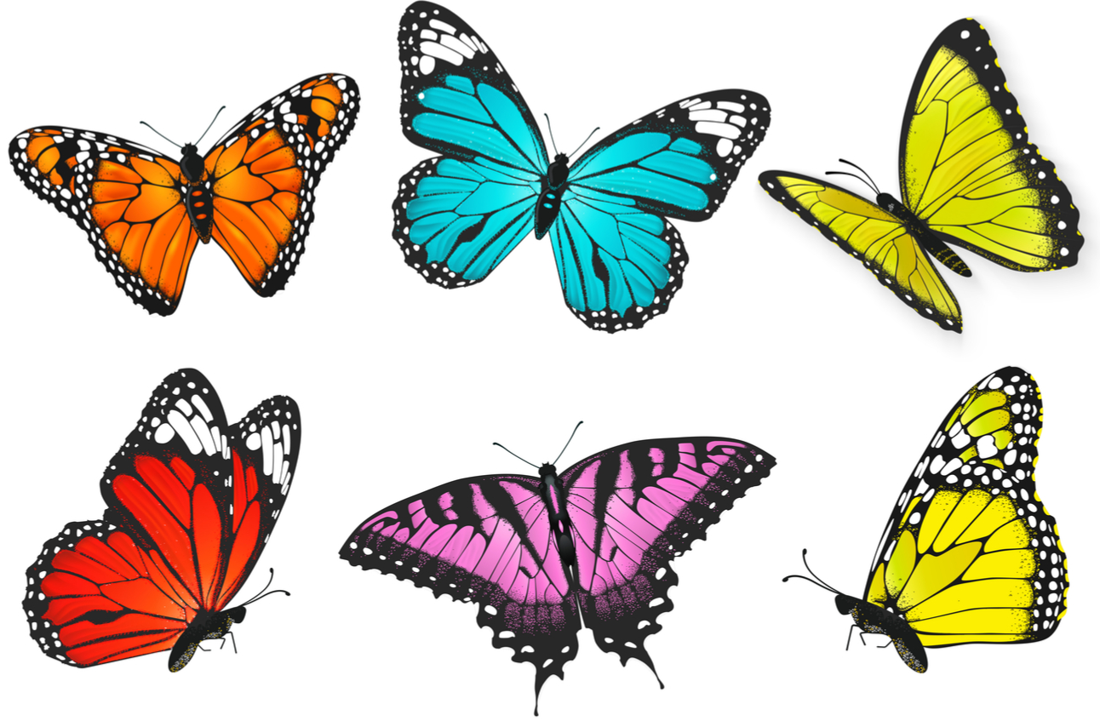
Tá breis is 30 cineál féileacán in Éirinn.
Féileacáin

Slide 2
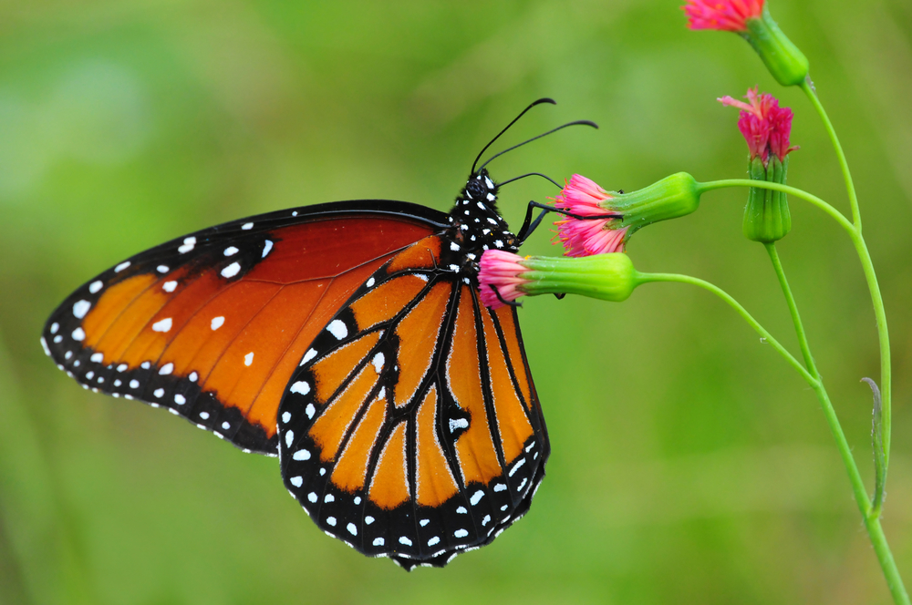
Tá an samhradh ann anois agus beidh féileacáin le feiceáil ag eitilt timpeall agus ag damhsa ó bhláth go bláth.
Tá breis is 30 cineál féileacán in Éirinn.

Slide 3
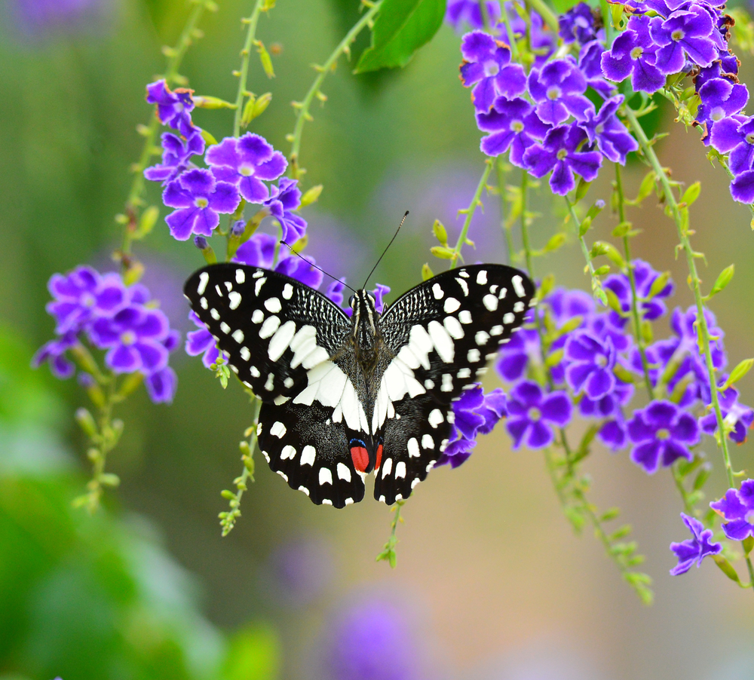
Feithid is ea an féileacán.
Is ainmhithe iad feithidí ach níl cnámh droma acu. Inveirteabrach a thugtar ar ainmhí nach bhfuil cnámh droma aige.
Trí chuid a bhíonn i gcorp feithide fásta agus trí phéire cos a bhíonn uirthi.
Cad é an rud é feithid?

Slide 4
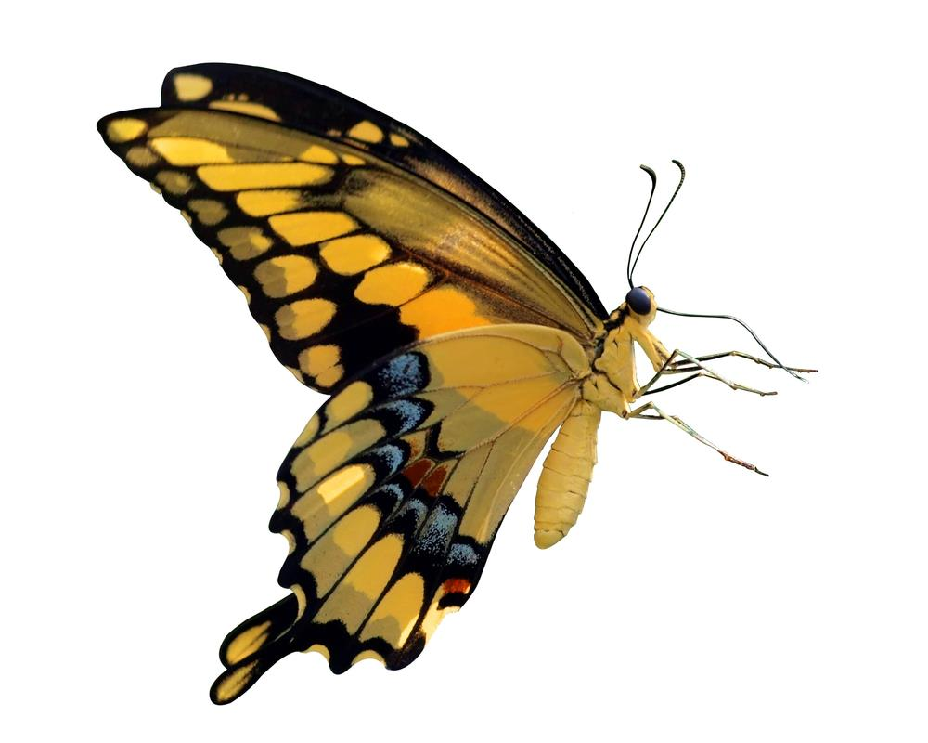
Antéine
An cloigeann
Súil
An próboscas
Sciathán
An tóracs
Bíonn dhá shúil, dhá aintéine agus próboscas ar chloigeann an fhéileacáin. Tá an próboscas cosúil le teanga fhada.
Trí chuid a bhíonn i gcorp an fhéileacáin mar sin – an cloigeann, an tóracs agus an bolg.
Bíonn 4 sciathán ar an bhféileacán. Is ceangailte den tóracs a bhíonn siad.
6 chos a bhíonn air.
Cos
An bolg

Slide 5
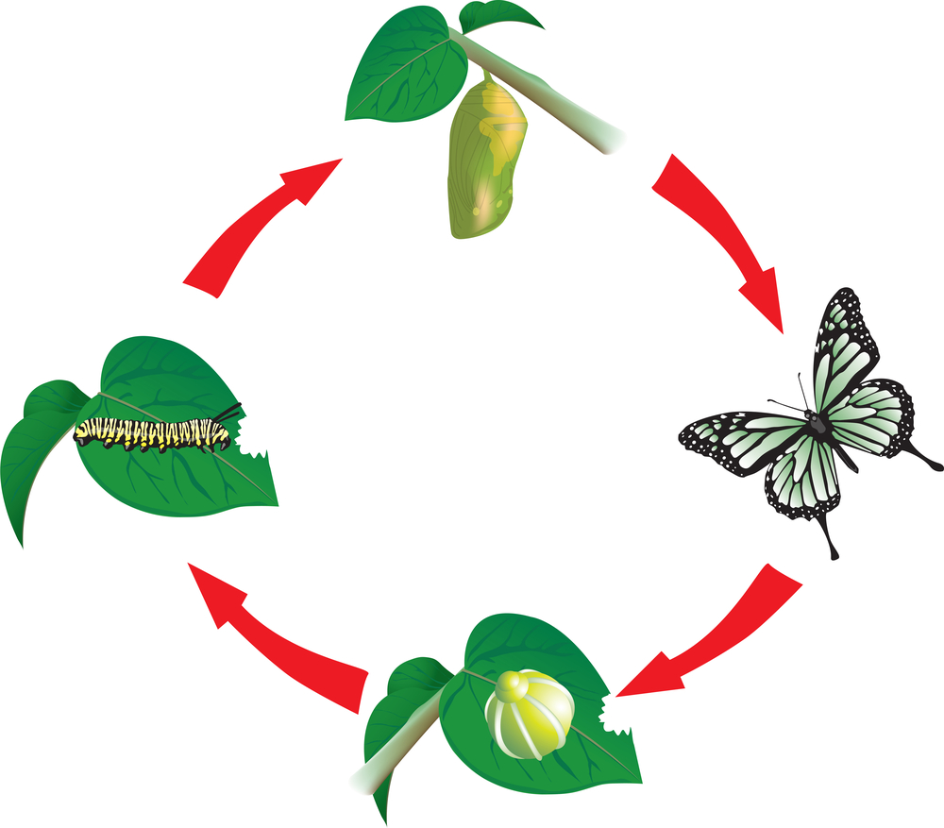
Tagann athrú crutha ar an bhféileacán agus é ag fás. Larbha is ea an fheithid a thagann amach as an ubh. Athraíonn sé uaidh sin ina phupa agus uaidh sin athraíonn sé ina fhéileacán. Seo thíos léiriú ar na céimeanna sin i saolré an fhéileacáin. Tugtar bolb ar larbha an fhéileacáin agus crisilid ar an bpupa.
Pupa (crisilid)
Féileacán
Larbha (bolb)
Is féidir féachaint ar fhíseán faoi shaolré an fhéileacáin ach cliceáil ar an nasc seo: https://www.youtube.com/watch?v=7AUeM8MbaIk
Ubh

Slide 6
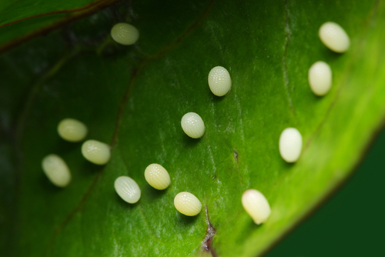
Saolré an Fhéileacáin
Céim 1
Beireann an féileacán baineann
uibheacha ar dhuilleoga.

Slide 7
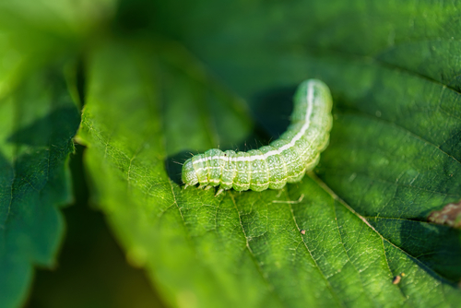
Saolré an Fhéileacáin
Céim 2
Tagann larbha amach as gach ubh. ‘Bolb’ a thugtar ar larbha an fhéileacáin. Itheann an bolb duilleoga. Caitheann sé a chraiceann de ceithre huaire ar a laghad agus é ag fás.

Slide 8
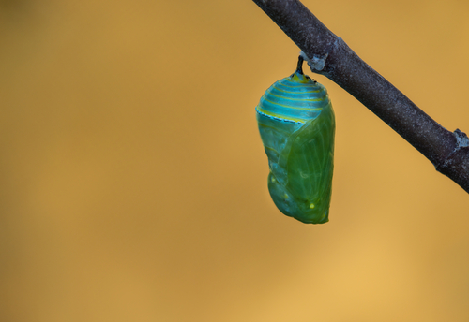
Saolré an Fhéileacáin
Céim 3
Tar éis tamaill athraíonn an larbha ina phupa. ‘Crisilid’ a thugtar ar phupa an fhéileacáin.

Slide 9
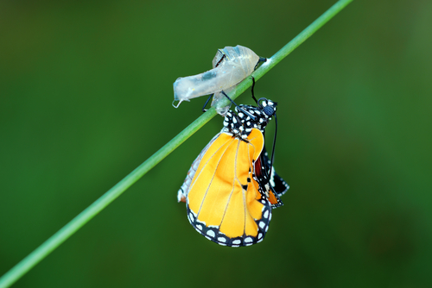
Saolré an Fhéileacáin
Céim 4
Ar deireadh tagann féileacán amach as an gcrisilid. Beireann an féileacán sin uibheacha agus tosaíonn an tsaolré as an nua.

Slide 10
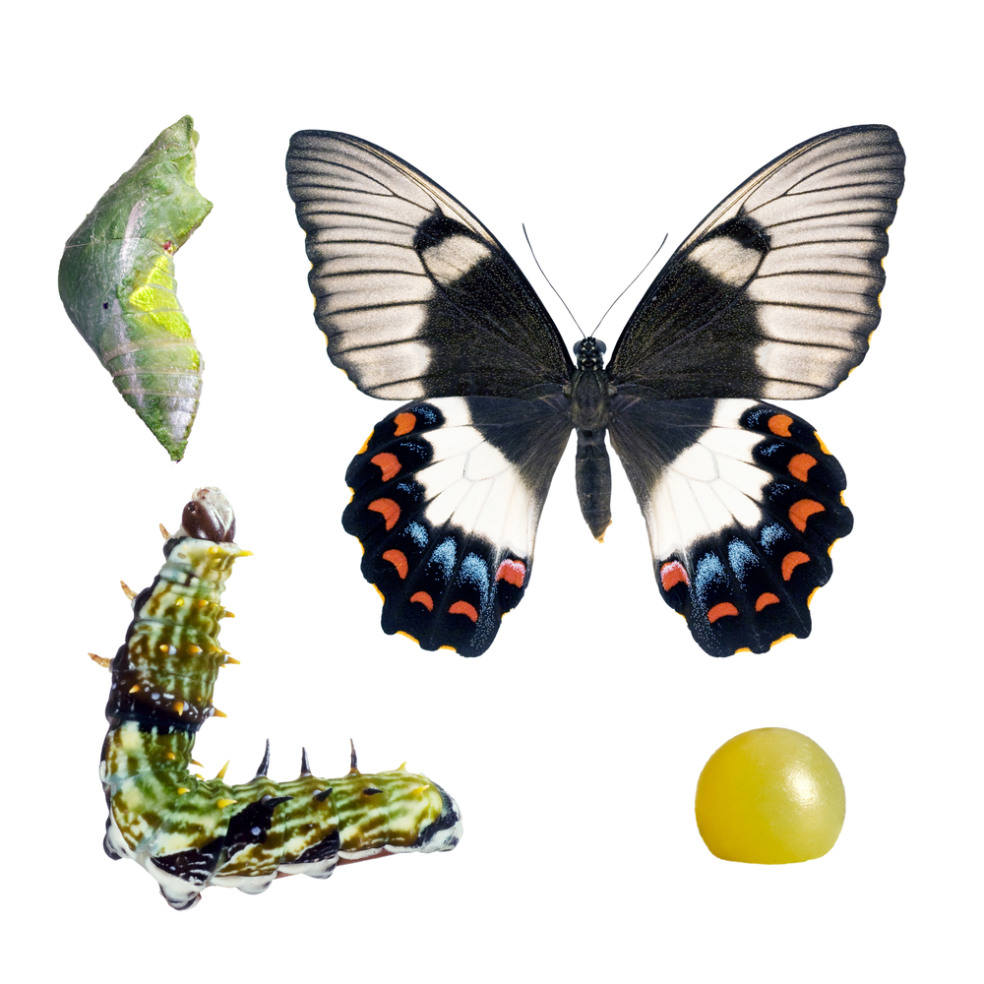
Meiteamorfóis a thugtar ar an athrú crutha seo a thagann ar an bhféileacán agus é ag fás.

Slide 11
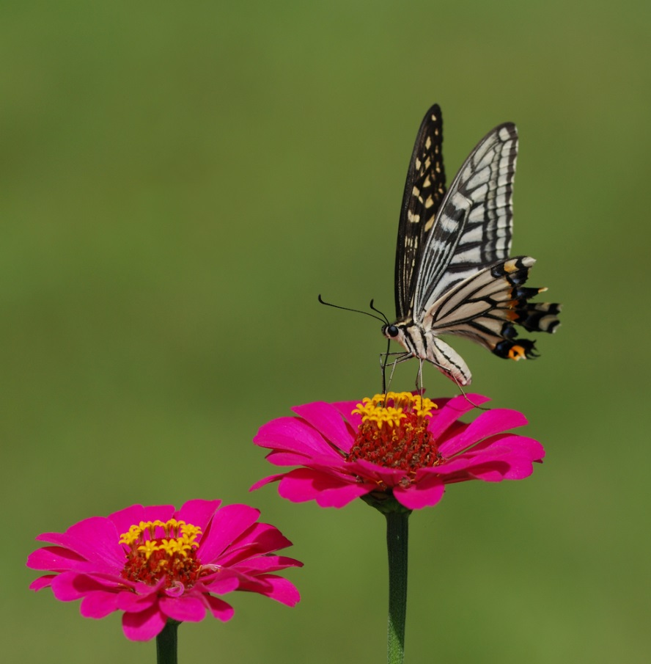
Pailniú
Oiriúnú a thugtar air sin.
Déanann feithidí plandaí a phailniú nuair a théann siad ó bhláth go bláth agus pailin á hiompar acu.
Súnn an féileacán neachtar ó na bláthanna lena phróboscas. Greamaíonn pailin den fhéileacán agus tugann sé leis í go dtí an chéad phlanda eile. Sa tslí sin déantar an phailin a aistriú ó phlanda go planda agus tarlaíonn pailniú.
An cuimhin leat cad is pailniú ann?

Slide 12
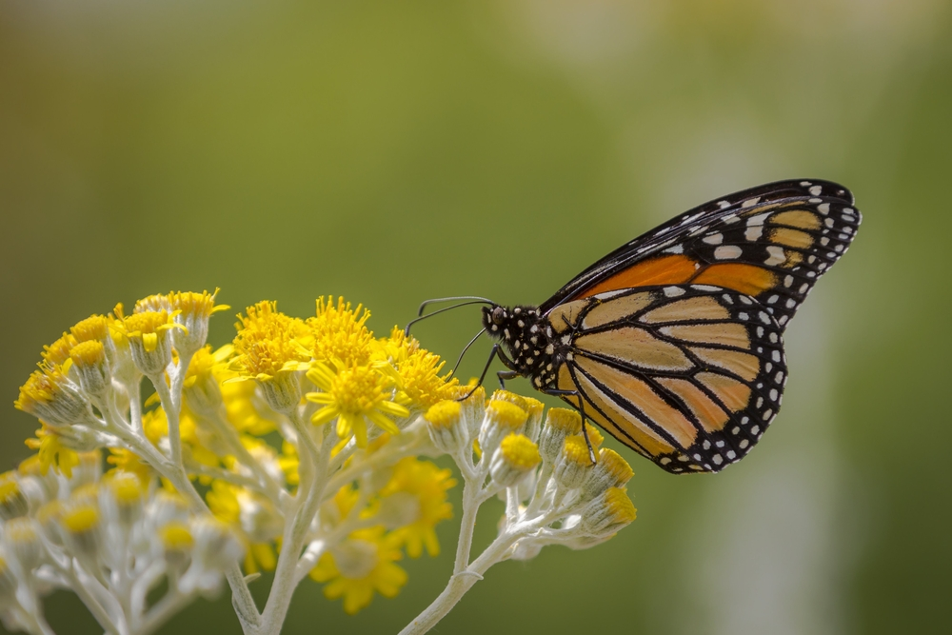
Idirspleáchas
Oiriúnú a thugtar air sin.
Bíonn plandaí agus ainmhithe ag brath ar a chéile chun maireachtáil. Idirspleáchas a thugtar air sin.
Bíonn an féileacán agus an bláth ag brath ar a chéile. Braitheann an féileacán ar an mbláth chun neachtar a fháil agus déanann an féileacán an planda a phailniú.
An cuimhin leat cad is idirspleáchas ann?

Slide 13
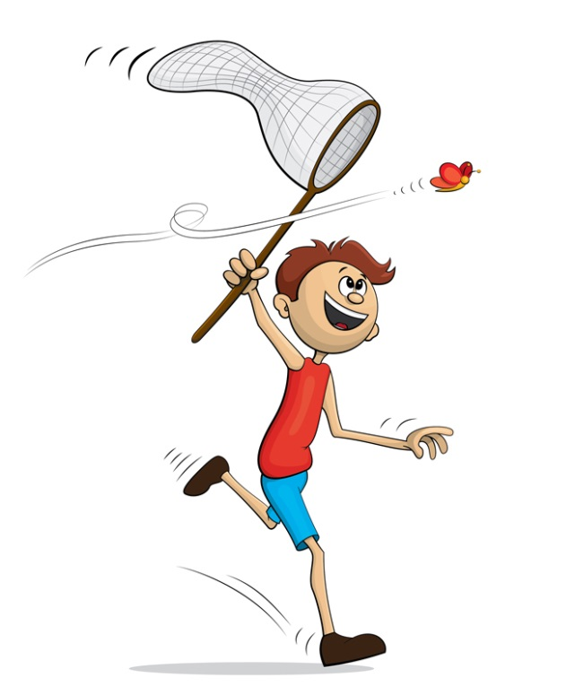
Is ar laethanta ciúine tirime grianmhara is mó a fheictear an féileacán. Roghnaigh lá mar sin i mí na Bealtaine nó i mí an Mheithimh chun féileacáin a chuardach. Úsáid líontán chun na féileacáin a cheapadh agus cuir isteach i bprócaí ansin iad le go mbeidh tú ábalta féachaint orthu go mion. Scaoil saor na féileacáin nuair a bheidh tú réidh leo.
Úsáid an cárta aitheantais atá ag an nasc seo thíos chun na féileacáin a aithint:
www.woodlandtrust.org.uk/naturedetectives/activities/2015/09/butterfly-idial/
Is féidir teacht ar ainmneacha Gaeilge na bhféileacán ar an suíomh seo:
www.tearma.ie

Slide 14
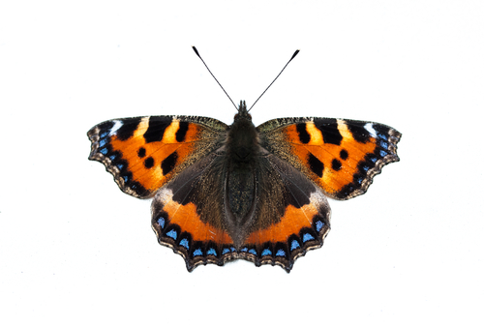
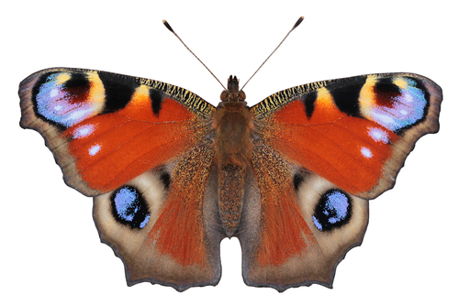
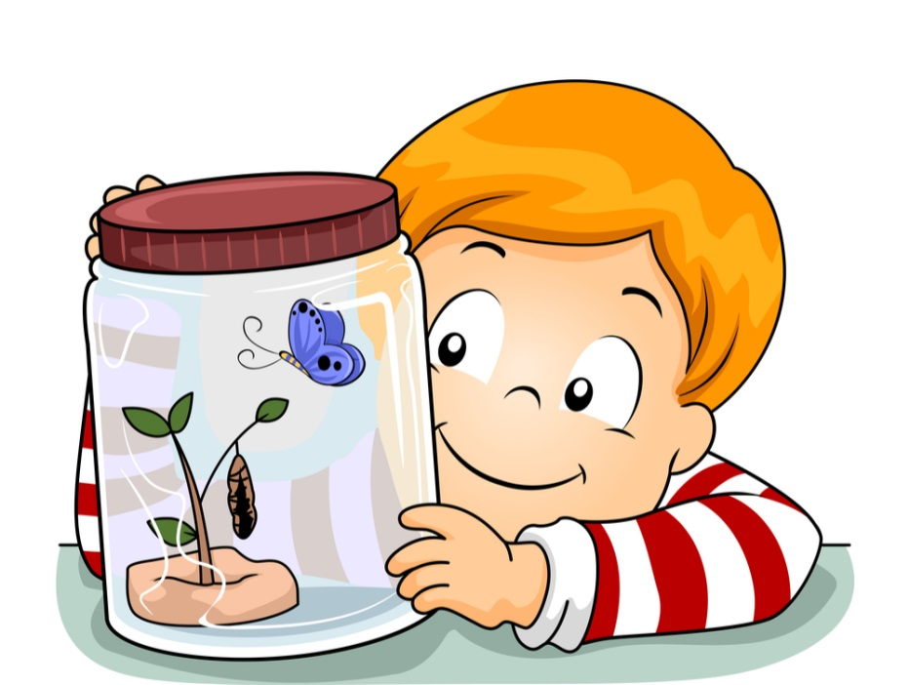
Do chuid féileacáin féin!
Beireann roinnt féileacán, an phéacóg agus an ruán beag ina measc, a gcuid uibheacha ar neantóga. Mí na Bealtaine is cóir uibheacha a lorg ar neantóga. Ba chóir lámhainní a chaitheamh chun do lámha a chosaint ar na dónna. Bain na duilleoga a bhfuil na huibheacha orthu agus tabhair isteach sa rang iad.
An ruán beag
An phéacóg
Cuir na duilleoga neantóige isteach i bpróca mór a bhfuil barr air. Cuir poill sa bharr. Coinnigh an próca in áit the nach bhfuil faoi sholas na gréine. Ba cheart go dtiocfadh boilb amach as na huibheacha ar ball. Glan amach an próca ó am go ham agus cuir duilleoga úra neantóige isteach ann a bheidh mar bhia ag na boilb. Cuir isteach craobhacha beaga crann ansin chun gur féidir leis na boilb athrú ina gcrisilidí. A luaithe agus a thagann na féileacáin amach as na crisilidí, tabhair an próca amach taobh amuigh agus scaoil na féileacáin saor in áit éigin a bhfuil plandaí nó crainn ag fás.

Slide 15
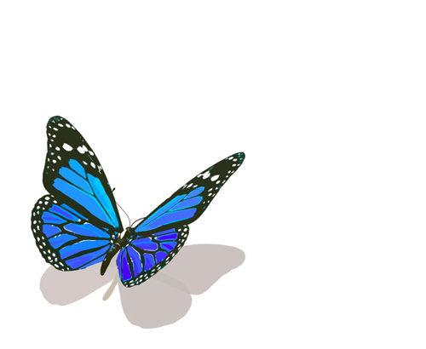
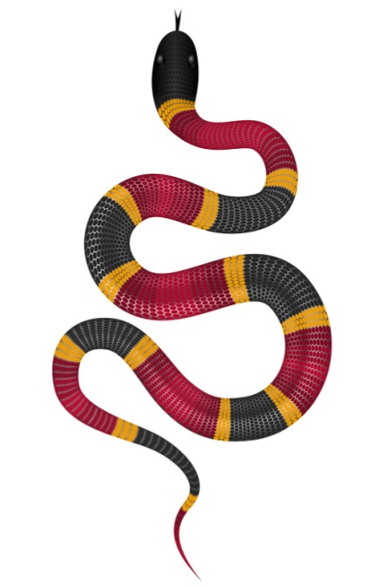
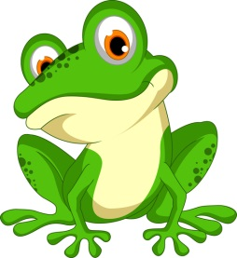
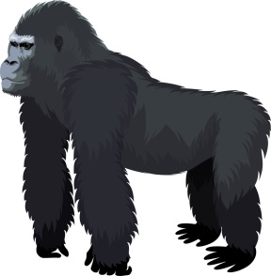
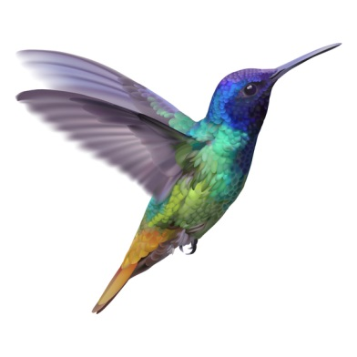
http://www.blackrockec.ie/content/caterpillar-observatory#node-289
Inveirteabrach is ea an féileacán. Ciallaíonn sé sin nach bhfuil aon chnámh droma aige.
An cuimhin leat cad is veirteabrach ann?
An féidir leat na 5 phríomhghrúpa veirteabrach a ainmniú?
Mamaigh
Amfaibiaigh
Éin
Éisc
Reiptílí

Slide 16
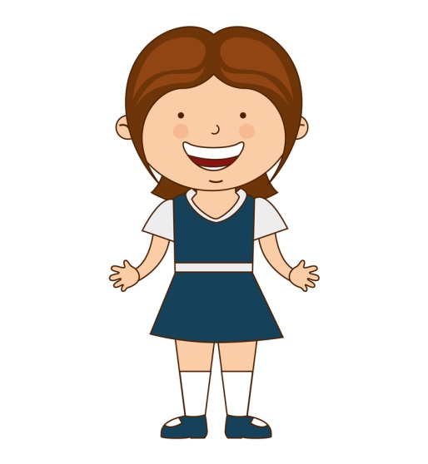
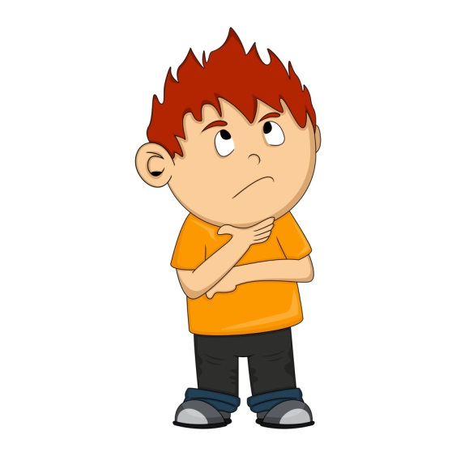
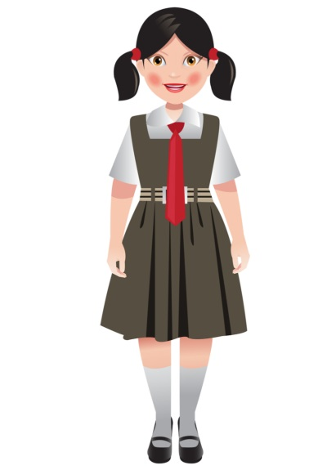
Abair cé acu fíor nó bréagach atá na ráitis thíos.
Fíor
Bréagach
Feithid is ea an féileacán.
Fíor
Bréagach
5 chuid atá i gcorp an fhéileacáin.
Súnn an féileacán neachtar ó bhláthanna lena phróboscas.
6 chéim atá i saolré an fhéileacáin.
Bréagach
Tagann féileacán amach as ubh.

Slide 17
http://www.schoolearthed.ie/paddys-school-garden/video-sep-caterpillar.html
Tuilleadh eolais ar na suíomhanna seo:
www.irishbutterflies.com
http://www.noticenature.ie/files/enfo/factsheet/Irish/WL30%20Butterflies%20-%20Irish.pdf
Gníomhaíocht don chlár bán ar an nasc seo:
http://www.askaboutireland.ie/learning-zone/primary-students/5th-+-6th-class/irish-5th-+-6th-class/ar-dtimpeallacht/cluichi/saolre-an-fheileacain/

Slide 18
http://www.schoolearthed.ie/paddys-school-garden/video-sep-caterpillar.html
Íomhánna:
Shutterstock
Rinneadh gach iarracht teacht ar úinéir an chóipchirt i gcás na n‑íomhánna atá ar na sleamhnáin seo. Má rinneadh faillí ar aon bhealach ó thaobh cóipchirt de ba cheart d’úinéir an chóipchirt teagmháil a dhéanamh leis na foilsitheoirí. Beidh na foilsitheoirí lántoilteanach socruithe cuí a dhéanamh leis.
© Foras na Gaeilge, 2017
An Gúm, Foras na Gaeilge, 7 Cearnóg Mhuirfean, Baile Átha Cliath 2

Slide 19
http://www.schoolearthed.ie/paddys-school-garden/video-sep-caterpillar.html

